Slide 1

2.4
CHAPTER
신경망의 엔진:
그래디언트 기반 최적화

Slide 2
CONTENTS
01 | 변화율이란?
02 | 텐서 연산의 변화율: 그래디언트
03 | 확률적 경사 하강법
04 | 변화율 연결: 역전파 알고리즘

Slide 3


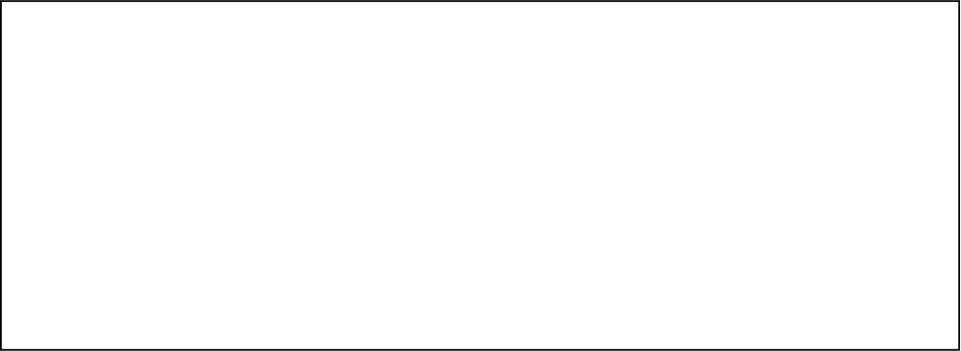

신경망 훈련
점곱 연산
입력 데이터 변환
output = relu(dot(W, input) + b)
초기 가중치 행렬은 작은 난수
-> 무작위 초기화 단계
피드백 신호에 기초하여 가중치가
점진적으로 조정됨
-> 훈련 (머신 러닝 학습의 핵심)
가중치
편향
가중치 / 훈련되는 파라미터
가중치 값을
증가해야 하는가?
감소해야 하는가?
얼만큼 업데이트해야 하는가?
훈련 반복 루프 - 필요한 만큼 반복되면서 훈련 데이터에서 네트워크의 손실이 점점 감소하여 정확한 타깃으로 매핑됨
단순 입출력
텐서 연산 적용
훈련 샘플 x와
이에 상응하는
타깃 y의 배치를 추출
X를 사용하여
네트워크를 실행하고
(정방향 패스 단계)
예측 y_pred를 구함
y_pred와 y의 차이를
측정하여 이 배치에
대한 네트워크의
손실을 계산
배치에 대한 손실이
조금 감소되도록
네트워크의 모든
가중치를 업데이트

Slide 4
가중치 업데이트
네트워크 가중치 행렬의 원소를 모두 고정하고 관심 있는 하나만 다른 값 적용해보기
배치 데이터
가중치: 0.25
0.05 감소
배치 데이터
가중치: 0.3
0.05 증가
배치 데이터
가중치: 0.35
정방향 패스
정방향 패스
정방향 패스
loss: 0.4
loss: 0.5
loss: 0.6
0.1 감소
0.1 증가
손실을 줄이는 데 기여함
신경망에 사용한 모든 연산이 미분 가능하다는 장점을 사용해 네트워크 가중치에 대한 손실의 그래디언트를 계산하여 반대방향으로 가중치를 변화시키는 효율적인 방법 사용

Slide 5
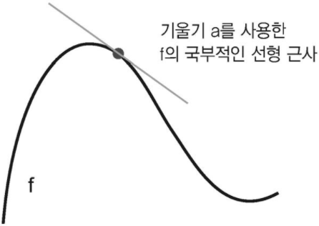
01
변화율이란?
f(x) = y
(연속적이고 매끄러운 함수)
↓
f(x + epsilon_x) = y + epsilon_y
(연속성의 개념)
↓
f(x + epsilon_x) = y + a × epsilon_x
a의 방향과 반대로 이동하면 f(x)의 값을 감소시킬 수 있음
-> a의 절댓값으로 증가, 감소가 얼마나 빠르게 일어날지 알 수 있음
점p의 기울기
-> p에서 f의 변화율

Slide 6


02
텐서 연산의 변화율:
그래디언트
입력 벡터 x, 행렬 W, 타깃 y, 손실함수 loss
y_pred = dot(W, x)
loss_value = loss(y_pred, y)
타깃의 예측
손실
텐서 연산의 변화율
다차원 입력인 텐서를 입력으로 받는 함수의 변화율
입력 데이터 x와 y가 고정되어 있다면
이 함수의 손실 값에 W를 매핑
loss_value = f(W)
W의 현재 값을 W0이라고 하면 W0에서
f의 변화율은 gradient(f)(W0)
함수 f(x)의 변화율 하나는 곡선 f의 기울기
gradient(f)(W0)은 W0에서 f(W)의 기울기를
나타내는 텐서
W1 = W0 – step * gradient(f)(W0)
-> 기울기가 작아지는 곡면의 낮은 위치로 이동

Slide 7
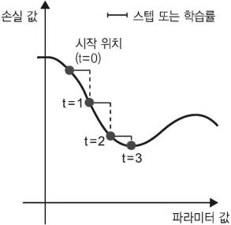
03
확률적 경사 하강법
미니 배치 확률적 경사 하강법
(미니 배치 SGD)
미분 가능한 함수에서 최솟값은 변화율이 0인
지점에서의 값 중 가장 작은 값
신경망에 이를 적용하면 손실 함수에서 가장 작은 값을 만드는 가중치의 조합을 해석적으로 찾는 것을 의미함
gradient(f)(W) = 0 <- N개의 변수로 이루어진 다항식
N = 네트워크의 가중치 개수
훈련 샘플 x와
이에 상응하는
타깃 y의 배치를 추출
X를 사용하여
네트워크를 실행하고
(정방향 패스 단계)
예측 y_pred를 구함
y_pred와 y의 차이를
측정하여 이 배치에
대한 네트워크의
손실을 계산
네트워크의 파라미터에
대한 손실 함수의
그래디언트를 계산
(역방향 패스 단계)
step 값이 너무 작으면?
- 곡선을 따 라 내려가는 데
너무 많은 반복 필요
지역 최솟값에 갇힐 수 있음
step 값이 너무 크면?
손실 함수 곡선에서 완전히
임의의 위치로 이동할 수 있음
그래디언트의 반대
방향으로 파라미터를
조금 이동시킴
W -= step * gredient

Slide 8
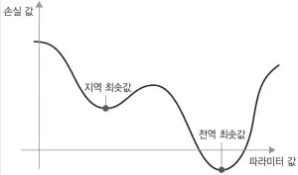
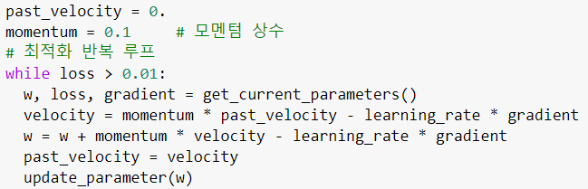
03
SGD 변종
SGD : 반복마다 하나의 샘플과 하나의 타깃을 뽑는 것 (미니 배치 SGD의 변종)
배치 SGD : 가용한 모든 데이터를 사용하여 반복 <- 미니 배치 SGD보다 정확하지만 더 많은 비용이 듬
업데이트할 다음 가중치를 계산할 때 현재 그래디언트 값만 보지 않고, 이전에 업데이트된 가중치를 여러 가지 다른 방식으로 고려하는 SGD 변종
모멘텀을 사용한 SGD, Adagrad, RMSProp ->
최적화 방법
옵티마이저
SGD의 수렴 속도와 지역 최솟값 문제점을 해결

Slide 9
04
변화율 연결:
역전파 알고리즘
텐서 연산 a, b, c, 가중치 행렬 W1, W2, W3
f(W1, W2, W3) = a(W1, b(W2, c(W3)))
미적분 : 연쇄 법칙 f(g(x))’ = f’(g(x)) * g’(x)
신경망 : 역전파 알고리즘
함수가 미분 가능하기 때문에
변화율을 직접 계산할 수 있다
기호 미분이 가능한 최신 프레임워크를
사용하면 연쇄 법칙을 이용하여 그래디언트
함수를 계산할 수 있다 -> 역방향 패스를
그래디언트 함수 호출하는 것으로 단순화
역전파 알고리즘을 직접 구현할 필요가 없음
역전파
- 후진 모드 자동 미분
- 최종 손실 값부터 시작
- 손실 값에 각 파라미터가 기여한 정도를
계산하기 위해 최상위 층에서 하위 층까지
거꾸로 진행

Slide 10
2.5
CHAPTER
첫 번째 예제 다시 살펴보기

Slide 11
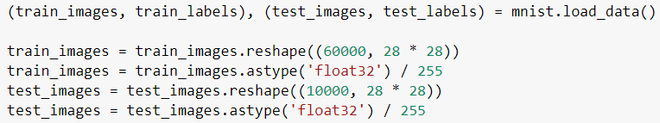


MNIST 예제 다시 살펴보기
▼ 입력 데이터
▼ 네트워크 컴파일 단계
훈련 데이터 (60000, 784)
테스트 데이터 (10000, 784)
손실함수
입력 이미지의 데이터 타입
▼ 신경망
▼ 훈련 반복
네트워크가 128개 샘플씩 미니 배치로 훈련 데이터를 5번 반복
각 반복마다 배치에서 네트워크의 가중치에 대한 그래디언트를 계산하고
가중치 업데이트
5번의 에포크 동안 네트워크는 2,345번의 그래디언트 업데이트 수행
각 층은 가중치 텐서를 포함하여 입력 데이터에 대한 몇 개의 간단한 텐서 연산 적용
네트워크가 정보를 저장하는 곳
훈련 샘플 60,000 / 128 -> 469개의 배치

Slide 12
요약
학습(Learning): 훈련 데이터 샘플과 그에 상응하는 타깃이 주어졌을 때 손실 함수를 최소화하는 모델 파라미터의 조합을 찾는 것
데이터 샘플과 타깃의 배치를 랜덤하게 뽑고 이 배치에서 손실에 대한 파라미터의 그래디언트를 계산함으로써 학습이 진행
네트워크의 파라미터는 그래디언트의 반대 방향으로 조금씩(학습률에 의해 정의된 크기만큼) 움직임
전체 학습 과정은 신경망이 미분 가능한 텐서 연산으로 연결되어 있기 때문에 가능
현재 파라미터와 배치 데이터를 그래디언트 값에 매핑해 주는 그래디언트 함수를 구성하기 위해 미분의 연쇄 법칙을 사용
손실과 옵티마이저는 네트워크에 데이터를 주입하기 전에 정의
손실: 훈련하는 동안 최소화해야 할 양이므로 해결하려는 문제의 성공을 측정하는 데 사용
옵티마이저: 손실에 대한 그래디언트가 파라미터를 업데이트하는 정확한 방식을 정의
ex) RMSProp 옵티마이저, 모멘텀을 사용한 SGD

Slide 13
THANK
YOU EVERYONE
PLEASE ENTER YOUR TEXT

